Slide 1
Презентація
З біології
На тему: “Гіпотези виникнення життя”
Учениці 7(11) Б класу
Одеського НВК №13
Бургелі Наталії

Slide 2
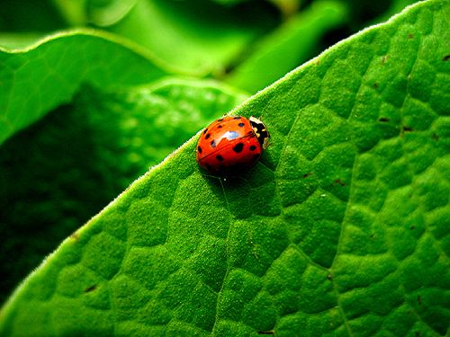
Життя - одне з найскладніших явищ природи. З глибокої давнини воно сприймалося як щось таємниче і непізнане - ось чому над питанням його походження завжди йшла гостра боротьба між матеріалістами та ідеалістами. Деякі прихильники ідеалістичних поглядів вважають життя духовним, нематеріальних началом, що виникло в результаті божественного творіння. Матеріалісти ж, навпаки, вважають, що життя на Землі виникло з неживої матерії шляхом самозародження (абіогенезу) або було занесене з інших світів, тобто є породженням інших живих організмів (біогенез).

Slide 3
Теорія походження життя на землі чи теорія виникнення життя на землі – поняття як такі не зовсім коректні. Існує кілька теорій походження чи виникнення життя і всі вони рівноцінні та розглядаються завжди разом. У різний час і в різних культурах розглядалися наступні ідеї:
перша і головна теорія виникнення життя на землі – креаціонізм (життя було створена Творцем);
друга гіпотеза виникнення життя на землі – мимовільне зародження (самозародження; життя виникало неодноразово з неживої речовини);
третя – гіпотеза стаціонарного стану (життя існувало завжди);
четверта гіпотеза – панспермії (життя занесене на Землю з інших планет);
ще поширені біохімічні гіпотези виникнення життя на землі (життя виникло в земних умовах в ході процесів, що підкоряються фізичним та хімічним законам, тобто в результаті біохімічної еволюції).

Slide 4
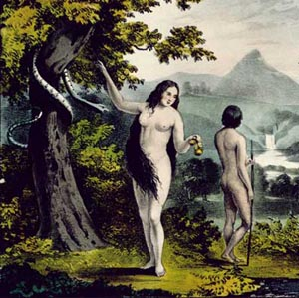
КРЕАЦІОНІЗМ
Креаціоністська теорія виникнення життя на Землі. Відповідно до цієї релігійної концепції, яка має давнє коріння, все існуюче у Всесвіті, у тому числі життя, було створено єдиною Силою - Творцем в результаті декількох актів надприродного творіння в минулому. Організми, що населяють сьогодні Землю, походять від створених окремо основних типів живих істот. Створені види були з самого початку чудово організовані і наділені здатністю до деякої мінливості в певних межах (мікроеволюція). Подібних поглядів дотримується сьогодні більшість населення планети.

Slide 5
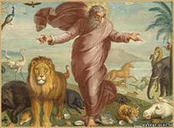
Традиційне іудейсько-християнське уявлення про створення світу, викладене в Книзі Буття, викликало і продовжує викликати суперечки. Однак виявлені в текстах протиріччя не роблять концепцію творіння менш популярною. Релігія, розглядаючи питання про походження життя, шукає відповідь головним чином на питання «з якою метою?», а не на питання «яким чином?». Якщо наука в пошуках істини широко використовує спостереження і експеримент, то богослов'я прагне до осягнення істини через надприродне прозріння і віру. Тому креаціонізм у принципі ненауковий, а спроби зіставляти його з науковими гіпотезами є методологічно некоректними.

Slide 6
ГІПОТЕЗИ САМОЗАРОДЖЕННЯ
Протягом тисячоліть люди вірили в мимовільне зародження життя, вважаючи його звичайним способом появи живих істот з неживої матерії. Вважали, що джерелом спонтанного зародження служать або неорганічні сполуки, або гнилі органічні залишки (концепція абіогенезу). Ця гіпотеза була поширена в Стародавньому Китаї, Вавилоні та Єгипті в якості альтернативи креаціонізму, з яким вона співіснувала. Ідея самозародження висловлювалася також філософами Давньої Греції і навіть більш ранніми мислителями, тобто вона, мабуть, так само стара, як і саме людство. Протягом такої тривалої історії ця гіпотеза видозмінювалася, але як і раніше залишалася помилковою. Арістотель, якого часто проголошують засновником біології, писав, що жаби і комахи заводяться в сирому ґрунті. У Середні століття багатьом «вдавалося» спостерігати зародження різноманітних живих істот, таких як комахи, черв'яки, вугри, миші, в залишках організмів, які розкладалися або гнили.

Slide 7
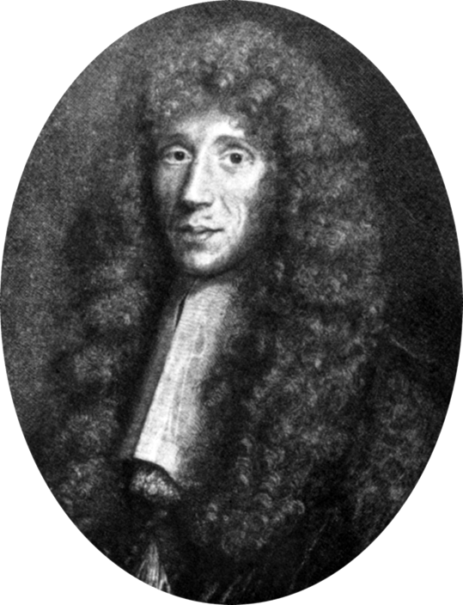
Ці «факти» вважалися досить переконливими доти, поки італійський лікар Франческо Реді (1626-1697) не підійшов до проблеми виникнення життя більш суворо і не піддав сумніву теорію спонтанного зародження. У 1668 р. Реді виконав наступний дослід. Він помістив мертвих змій у різні посудини, причому одні посудини накрив, а інші залишив відкритими. Мухи відклали яйця на мертвих зміях у відкритих посудинах; незабаром з яєць вивелися личинки. У накритих посудинах личинок не виявилося. Таким чином Реді довів, що білі черви, які з'являються в м'ясі змій, личинки флорентійської мухи і що якщо м'ясо закрити і запобігти доступу мух, то воно не «наробить» черв'яків. Спростувавши концепцію самозародження, Реді висловив думку про те, що життя може виникнути тільки з попереднього життя (концепція біогенезу).

Slide 8
Гіпотеза стаціонарного стану
Відповідно до цієї гіпотези Земля ніколи не виникала, а існувала вічно, вона завжди була здатна підтримувати життя, а якщо і змінювалася, то дуже мало; види також існували завжди. Цю гіпотезу називають іноді гіпотезою етернізму (від лат. Eternus - вічний). Це уявлення відповідає концепції вічного нествореного Всесвіту, характерної для східних релігій, таких як індуїзм і буддизм. У контексті сучасних астрономічних знань ця гіпотеза не розглядається як наукова.

Slide 9
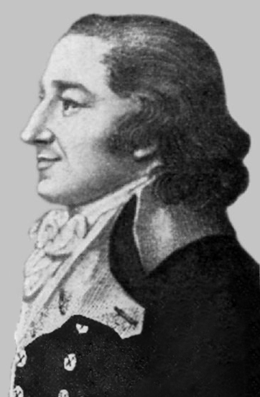
ГІПОТЕЗА ПАНСПЕРМІЇ
Гіпотеза походження життя на Землі в результаті перенесення з інших планет якихось зародків життя отримала назву панспермії (від грец. Pan - весь, всякий і sperma - сім'я). Ця гіпотеза примикає до гіпотези стаціонарного стану. Її прихильники підтримують думку про вічне існування життя і висувають ідею про неземне її походження. Одним з перших ідею про космічне (неземне) походження життя висловив німецький учений Г. Ріхтер в 1865 р. Згідно з Ріхтером життя на Землі не виникло з неорганічних речовин, а було занесене з інших планет. У зв'язку з цим виникали питання, наскільки можливе таке перенесення з однієї планети на іншу і як це могло бути здійснено. Відповіді шукали в першу чергу у фізиці, і не дивно, що першими захисниками цих поглядів виступили представники цієї науки, видатні вчені Г. Гельмгольц, С. Арреніус, Дж. Томсон, П.П. Лазарєв та ін.

Slide 10
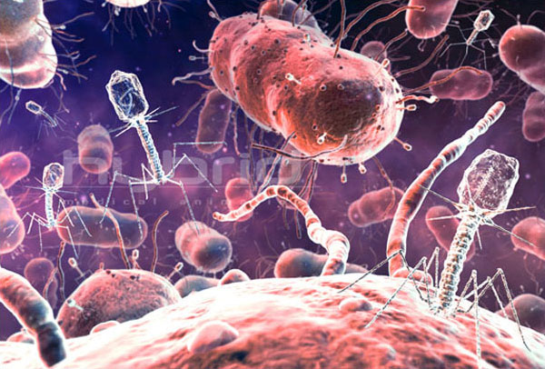
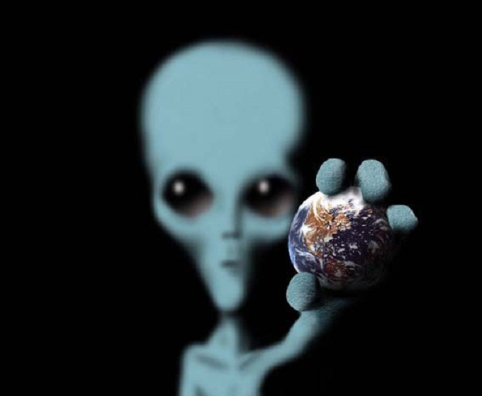
Згідно з уявленнями Томсона і Гельмгольца, спори бактерій та інших організмів могли бути занесені на Землю з метеоритами. Лабораторні дослідження підтверджують високу стійкість живих організмів до несприятливих впливів, зокрема до низьких температур. Наприклад, спори і насіння рослин не гинули навіть при тривалому витримуванні в рідкому кисні або азоті.
Сучасні прихильники концепції панспермії (в числі яких - лауреат Нобелівської премії англійський біофізик Ф. Крік) вважають, що життя на Землю занесене випадково або навмисно космічними прибульцями. До гіпотези панспермії примикає точка зору астрономів Ч. Вікрамасінгха (Шрі-Ланка) і Ф. Хойла (Великобританія). Вони вважають, що в космічному просторі, в основному в газових і пилових хмарах, у великій кількості присутні мікроорганізми, де вони, на думку вчених, і утворюються. Далі ці мікроорганізми захоплюються кометами, які потім, проходячи поблизу планет, «сіють зародки життя».

Slide 11
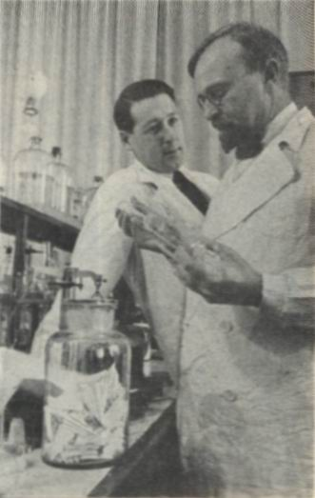
БІОХІМІЧНА ТЕОРІЯ
Першу наукову теорію походження життя на Землі створив радянський біохімік А.І. Опарін (1894-1980). У 1924 р. він опублікував роботи, в яких виклав уявлення про те, як могло виникнути життя на Землі. Відповідно до цієї теорії, життя виникло в специфічних умовах стародавньої Землі і розглядається Опаріним як закономірний результат хімічної еволюції сполук вуглецю у Всесвіті.
За Опаріним, процес, який призвів до виникнення життя на Землі, може бути розділений на три етапи:
Виникнення органічних речовин.
Утворення з найпростіших органічних речовин біополімерів (білків, нуклеїнових кислот, полісахаридів, ліпідів та ін.).
Виникнення примітивних організмів, здатних до самовідтворювання.

Slide 12
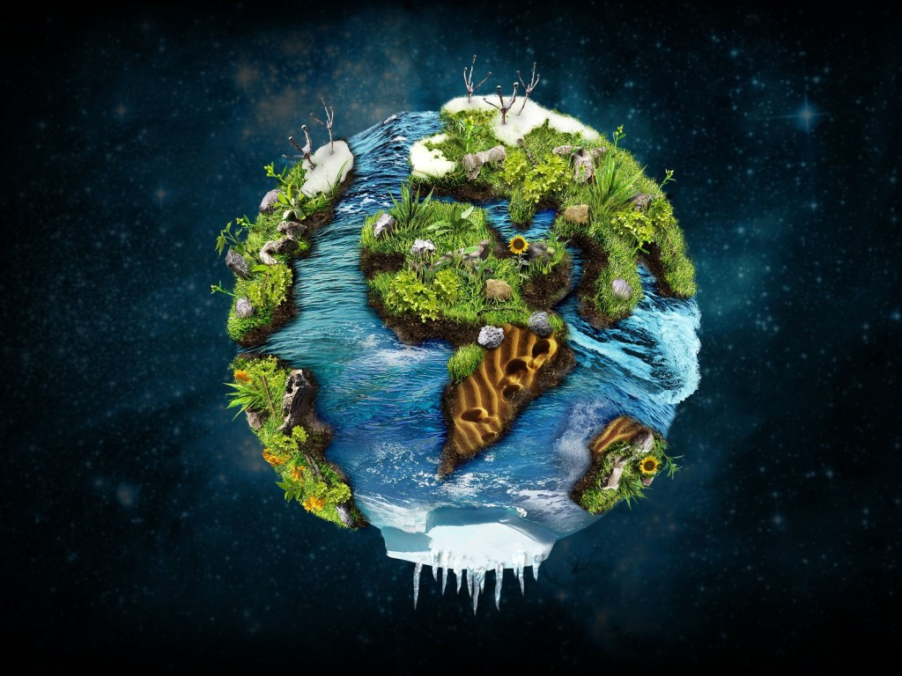
Теорія біохімічної еволюції має найбільшу кількість прихильників серед сучасних вчених. Земля виникла близько п'яти мільярдів років тому; спочатку температура на поверхні була дуже високою (до декількох тисяч градусів). У міру її остигання утворилася тверда поверхня (земна кора - літосфера).

